Slide 1
Little endian 2.0

Slide 2
Endian A
Prototype
Research om de motor te verbeteren

Slide 3
Endian B
Blueprint gemaakt
Eerste prototype
Poten nog in development

Slide 4
Endian C

Slide 5
Webpage
Communicatie
Server opzetten

Slide 6
General research
Onderzoek over materialen kosten
Onderzoek over een balans tussen budget en eco vriendelijkheid
Wow factor

Slide 8
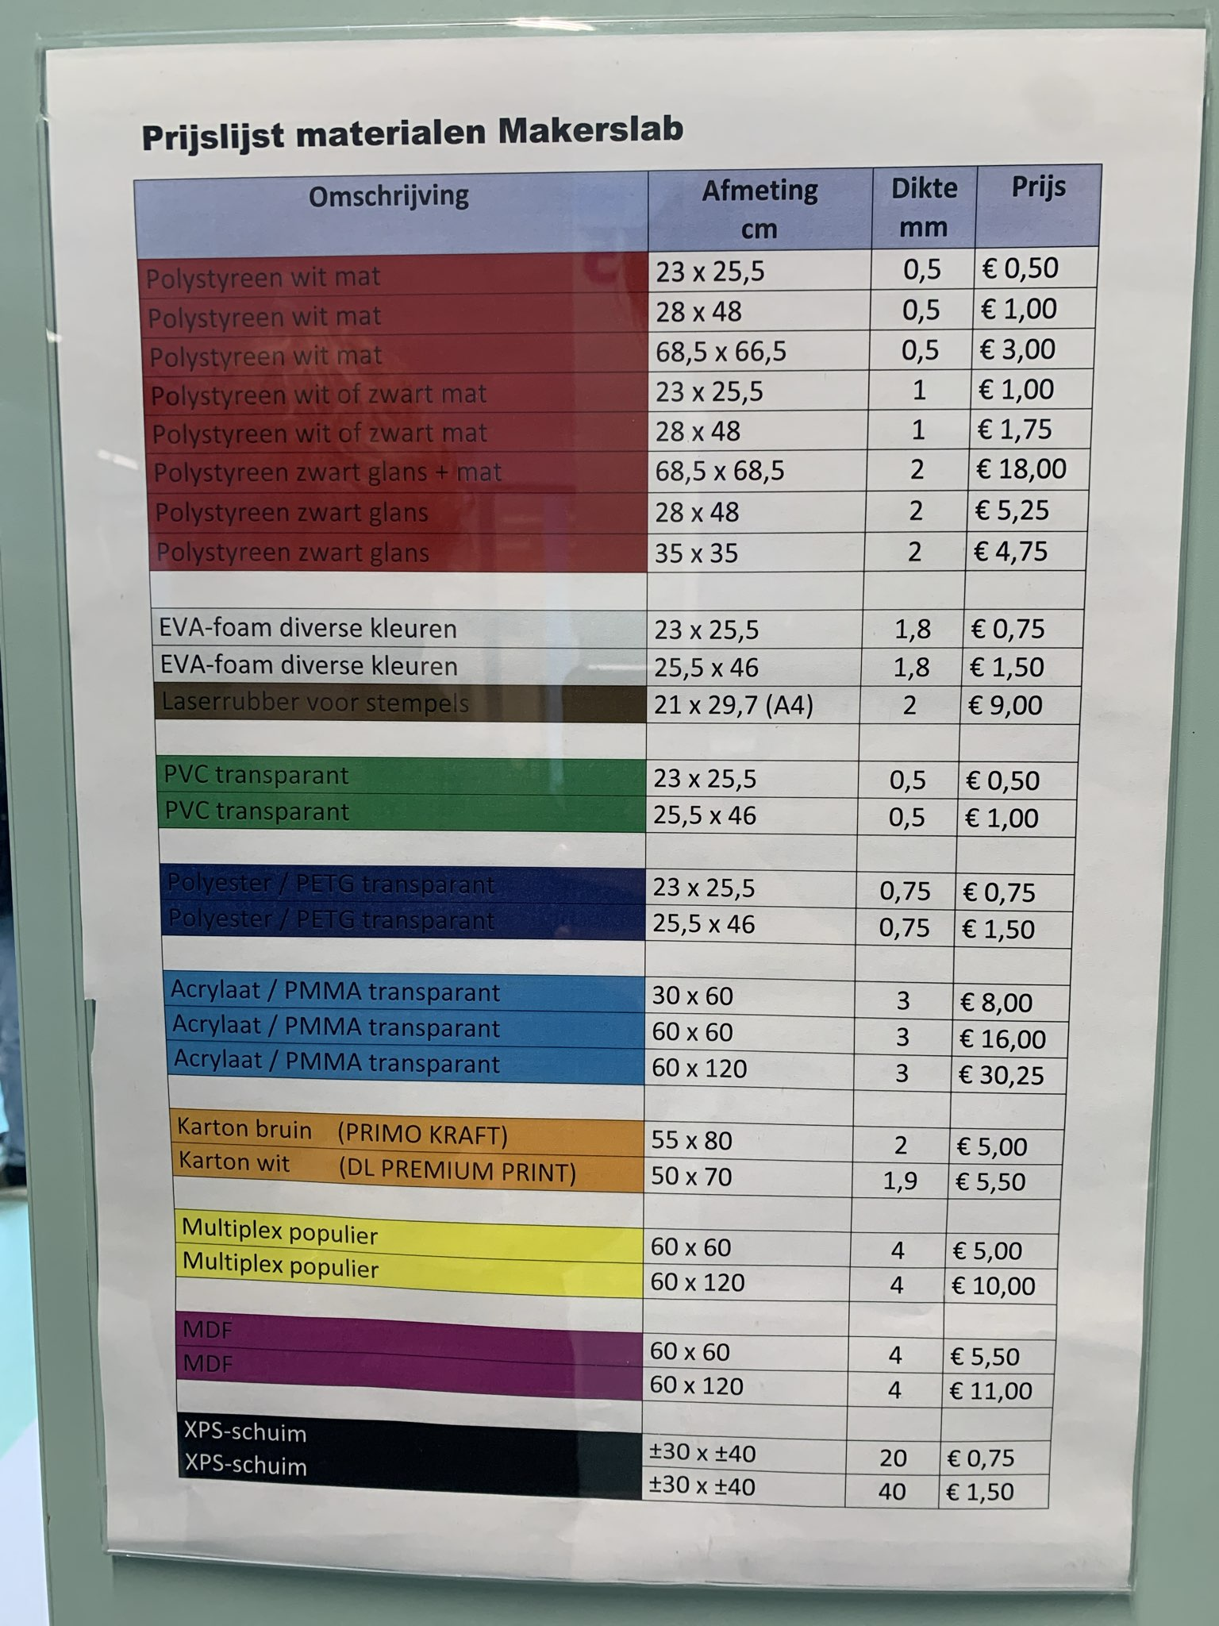
Materialen
Om de auto nog zo sterk mogelijk te houden en relatief goedkoop
Denken wij dat multiplex de beste optie is. (ook beter voor natuur)
Acrylaat 60x60 3mm = 16.00 EU
Multiplex 60x60 4mm = 5.00 EU

Slide 9
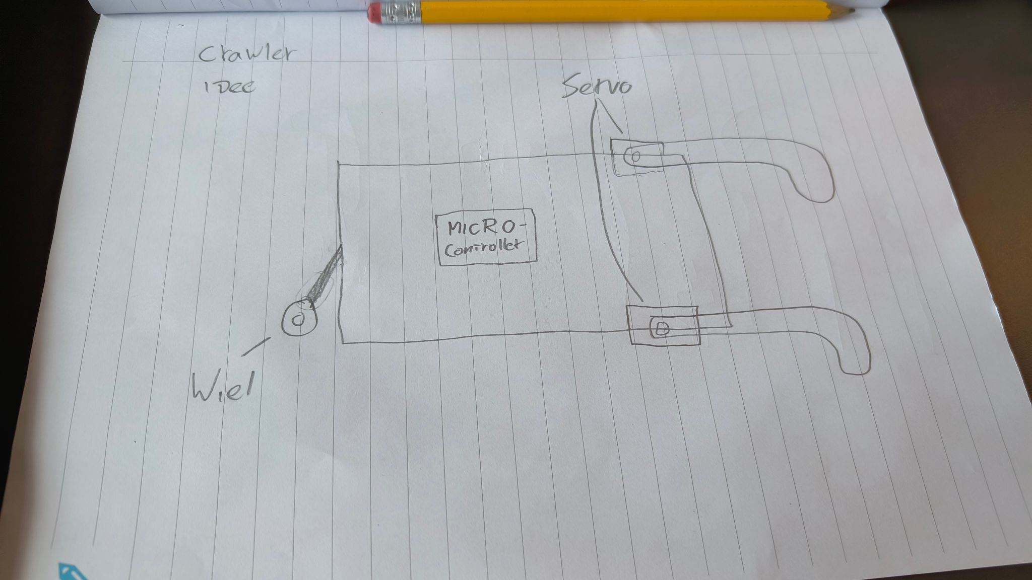
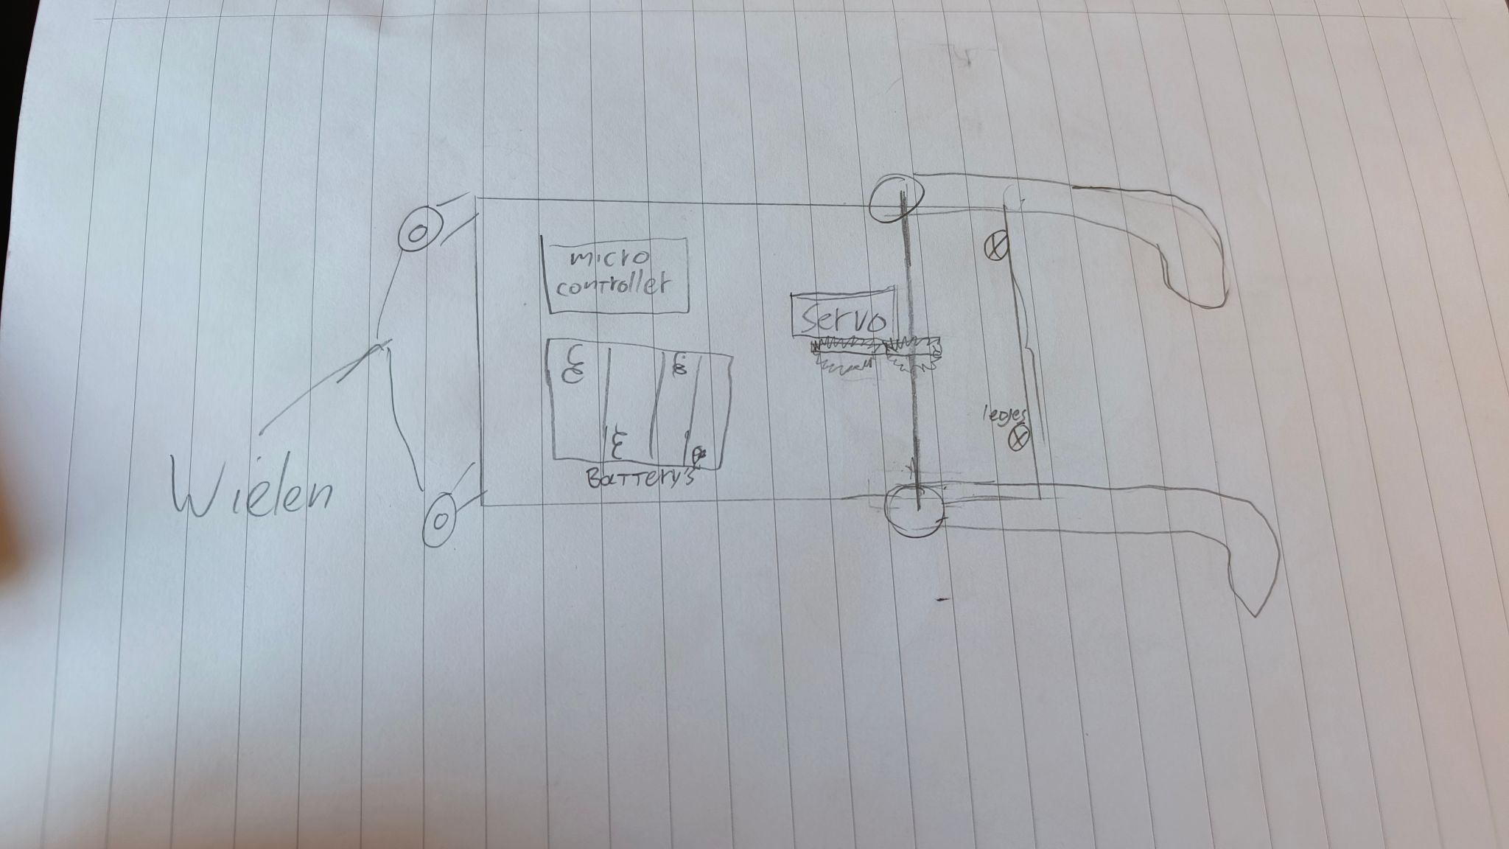
Crawler bot
Avg price: €12,50 -> €7,00 wemos d1 mini, €4,50 const. Servo, battery holder €0,80, etc…

Slide 10
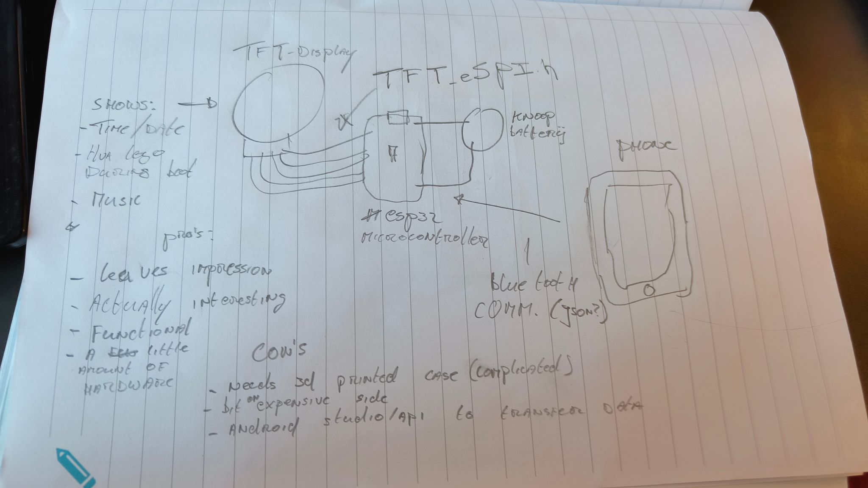
DIY Smart watch
Display would cost around 7 euros on tiny tronics, but one euro on Aliexpress.
Including D1 mini plus screen, the total price would be 14eur/product for the necessary hardware alone

Slide 11
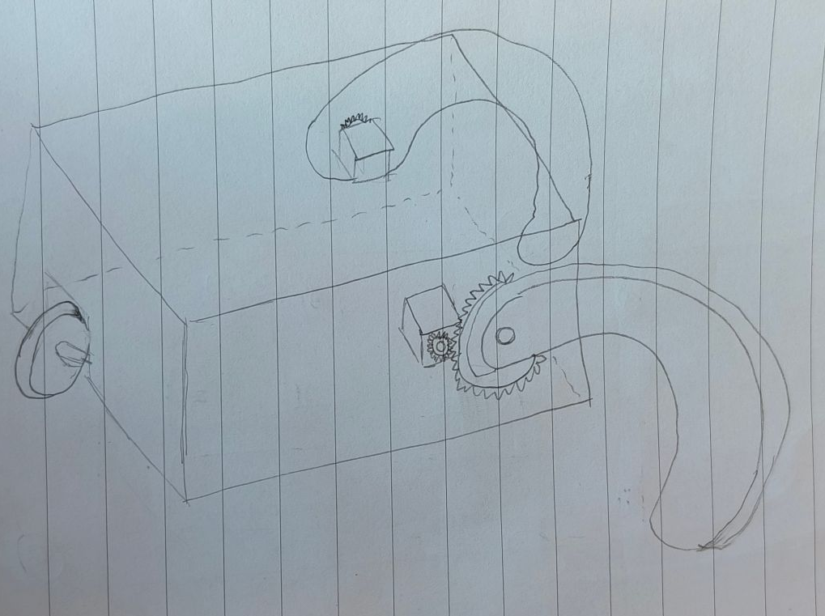
Crawler
A bot with semicircle wheels / wheels with 2 servo’s / 2 dc motors and a
Motor controller.

Slide 12
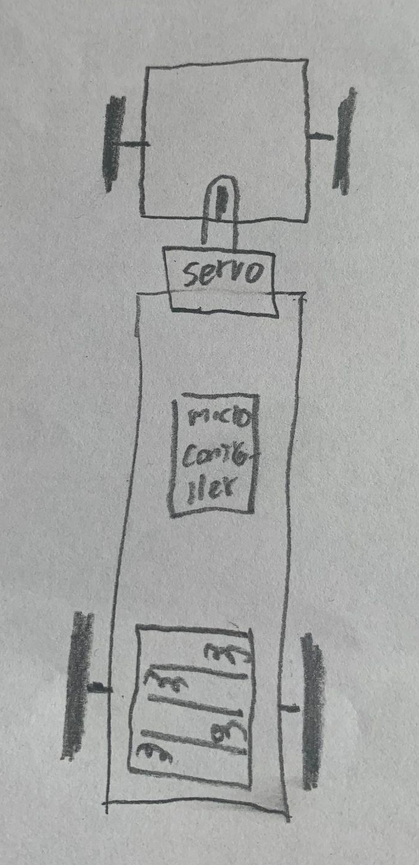

Slide 13
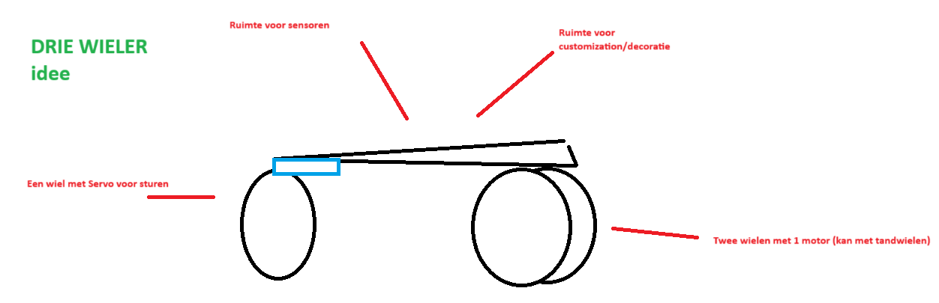
Avg cost: 16.55 euro plus additional cost for extra sensors/acuators

Slide 14
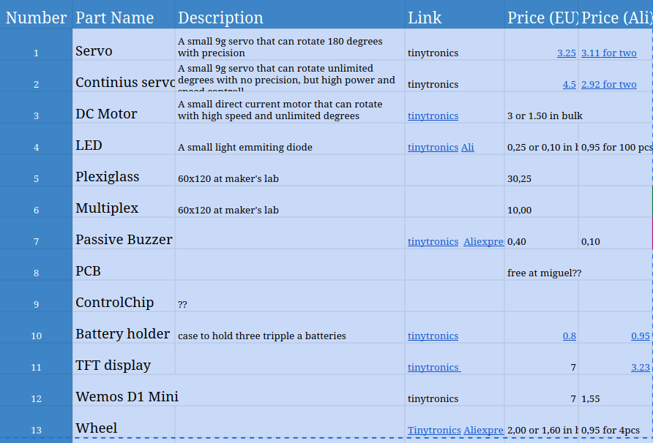
Parts list and prices

